Slide 1
Estándar de datos abiertos para Poderes Judiciales
#FellowshipOEA
2015
Mariana Gatti
Maikol Porras

Slide 2
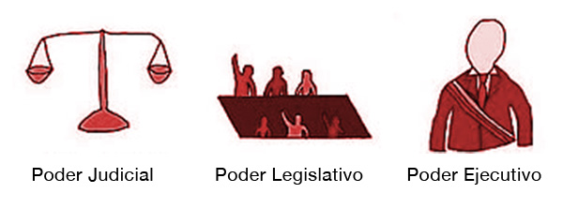
Contexto
“…en OGP la mayoría de reformas y los compromisos que se asumen son por parte de las administraciones centrales, poderes ejecutivos y legislativos (aunque estos en menor medida), con lo cual existe un enorme reto: hacer que las políticas de gobierno abierto sean políticas de Estado...”

Slide 3
Contexto
Problema
Los Poderes Judiciales no incorporan en la mayoría de los casos los principios de Gobierno Abierto
Limitada apertura de datos en el ámbito Judicial

Slide 4
Propuesta
Estándar de datos abiertos para Poderes Judiciales

Slide 5
Estándar de datos abiertos para Poderes Judiciales*
· Abiertos por Defecto · Oportunos y Completos · Accesibles y Utilizables · Comparables e Interoperables · Para mejorar la Gobernanza y la Participación Ciudadana · Para el Desarrollo y la Innovación Incluyente
*con base en la Carta Internacional de Datos Abiertos

Slide 6
#FellowshipOEA
#JusticiaAbierta
Mariana Gatti
Maikol Porras

